Slide 1
Effekter av Naturvetenskap och teknik för alla (NTA) på skolprestationer i årskurs 6
En studie av
Erik Mellander, Institutet för arbetsmarknads- och utbildningspolitisk utvärdering (IFAU)
Maria Rasmusson, Institutionen för pedagogik, didaktik och utbildningsstudier Uppsala universitet

Slide 2
Effekter av NTA på skolprestationer i årskurs 6
Vad har studerats?

Slide 3
Effekter av NTA på skolprestationer i årskurs 6
Analys av över 123 000 mellanstadieelevers resultat på:
– betyg i matematik, biologi, kemi, fysik, teknik
– nationella prov i matematik, biologi, kemi, fysik.
Drygt 23 000 av dessa elever undervisades i NTA under minst en termin.
Jämförelsegrupper i form av syntetiska tvillingar, där enda skillnaden är att eleven inte undervisats i NTA.

Slide 4
Effekter av NTA på skolprestationer i årskurs 6
Vad kan forskarna se?

Slide 5
Effekter av NTA på skolprestationer i årskurs 6
Deltagande i NTA under mellanstadiet har positiva och statistiskt säkerställda effekter i årskurs 6 på:
Ämnesbetygen i biologi, fysik, kemi, matematik och teknik.
Resultaten på nationella prov i biologi, fysik, kemi och matematik.
Effekterna var störst i biologi på både betyg och nationella prov.
Effekten var minst i teknik på betygen och minst i fysik på de nationella proven.

Slide 6
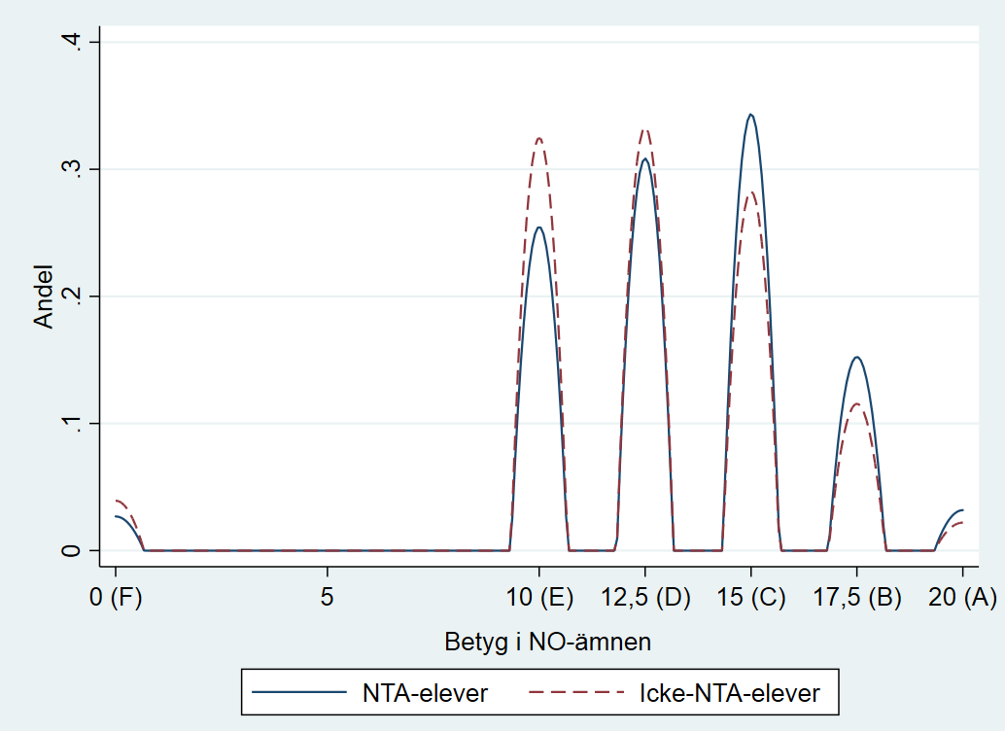
Effekter av NTA på skolprestationer i årskurs 6
Grafen visar att elever som arbetar med NTA oftare återfinns i de högre betygsskalorna (den blå linjen).
Den röda, streckade linjen visar andra elevers resultat.

Slide 7
Effekter av NTA på skolprestationer i årskurs 6
”Hela betygsfördelningen påverkas och det är både ovanligt och viktigt”
Erik Mellander, från intervju på ntaskolutveckling.se 14 okt 2020

Slide 8
Effekter av NTA på skolprestationer i årskurs 6
NTA kan bidra till att eleverna höjer betyget ett betygssteg.
NTA-effekten gäller både högpresterande och lågpresterande elever.
Inga statistiskt säkerställda skillnader mellan flickor och pojkar.
NTA ger effekt för alla elever, men effekten är cirka 40 procent lägre för elever med utländsk bakgrund.

Slide 9
Effekter av NTA på skolprestationer i årskurs 6
”Arbetar du med NTA:s teman i sex terminer blir effekten på meritpoängen dubbelt så stor som om du har deltagit i NTA under tre terminer”
Erik Mellander, från intervju på ntaskolutveckling.se 14 okt 2020

Slide 10
Effekter av NTA på skolprestationer i årskurs 6
Ju mer eleven deltar i NTA, desto större effekt på skolprestationerna.
För varje termins ytterligare deltagande ökar NTA-effekten med ungefär 0,12 meritpoäng.

